Slide 1




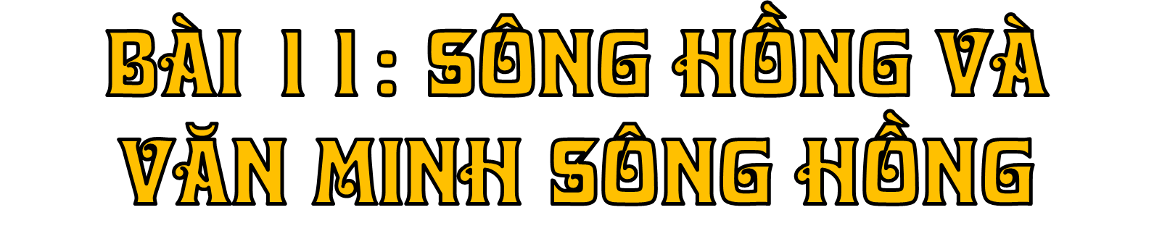


Thứ 5ngày….tháng…..năm….
(Tiết 2)

Slide 2



Slide 3


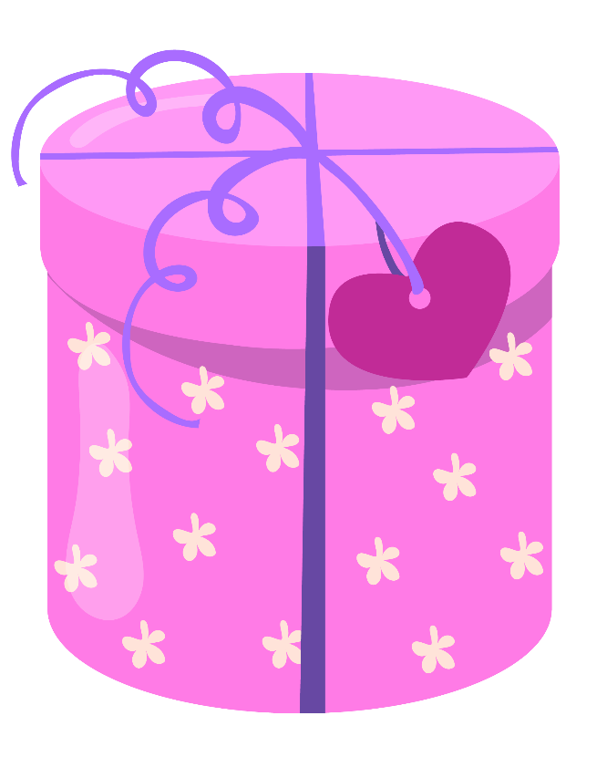


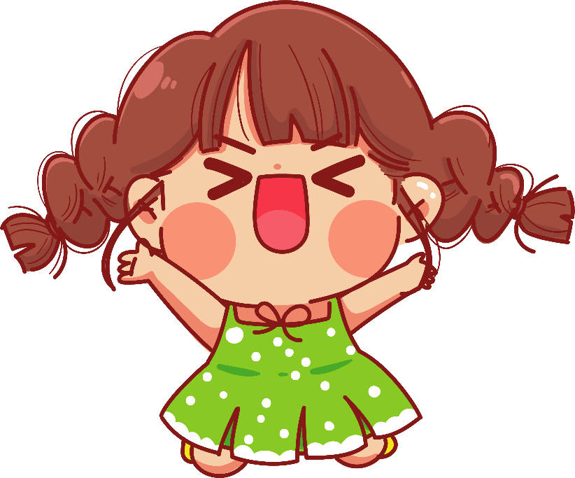

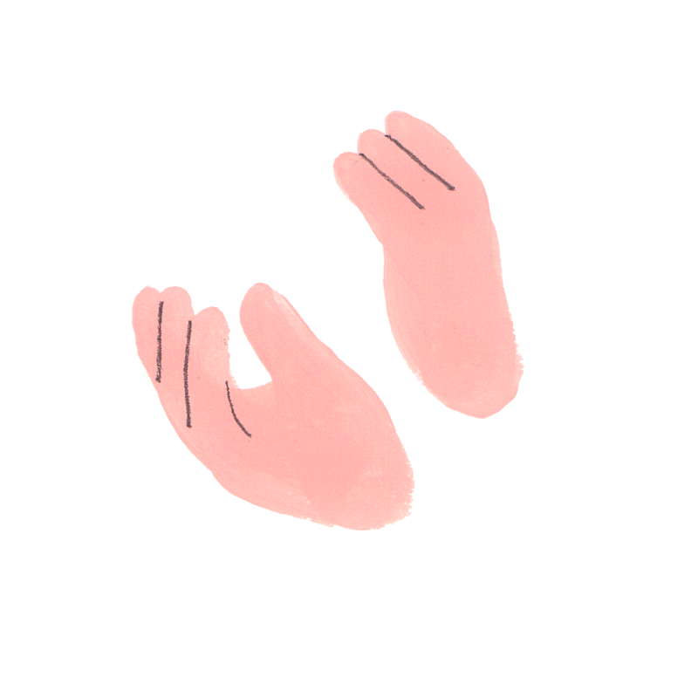

Slide 4

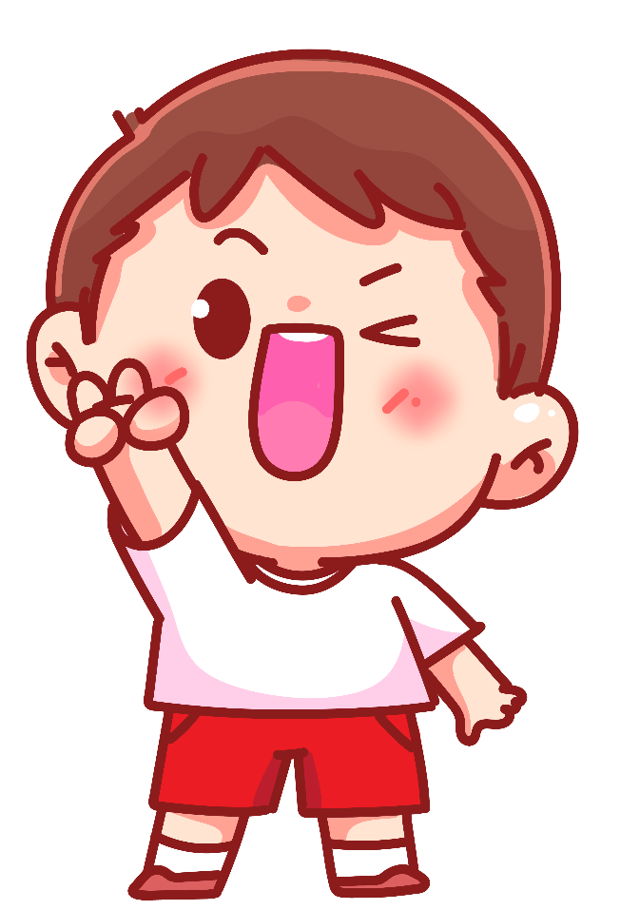

Trung Quốc
Sông Hồng bắt nguồn từ đâu?

Slide 5

Sông Hồng chảy qua những tỉnh, thành phố nào ở nước ta?
Tỉnh Lào Cai, Thái Bình và Nam Định

Slide 6
Hùng Vương
Đứng đầu nhà nước Văn Lang là ai?

Slide 7
KHÁM PHÁ

Slide 8
3. Tìm hiểu và đề xuất biện pháp góp phần giữ gìn và phát huy giá trị của sông Hồng

Slide 9
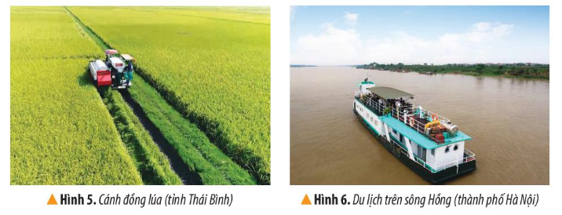

1. Đọc thông tin và quan sát các hình 5, 6, em hãy đề xuất một số biện pháp để góp phần gìn giữ và phát huy giá trị của sông Hồng.
THẢO LUẬN NHÓM

Slide 10
Các biện pháp góp phần giữ gìn và phát huy giá trị của sông Hồng.
Khai thác hợp lý, bảo vệ môi trường
Tuyên truyền mọi người chung tay bảo vệ nguồn nước sông Hồng.
Tuyên truyền người dân không xả rác xuống sông
Xử lí nghiêm hoạt động khai thác cát sỏi trái phép
Quy hoạch không gian cảnh quan hai bờ sông

Slide 11
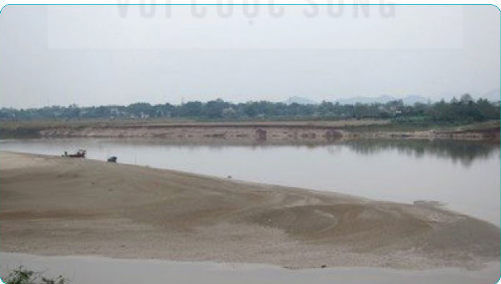
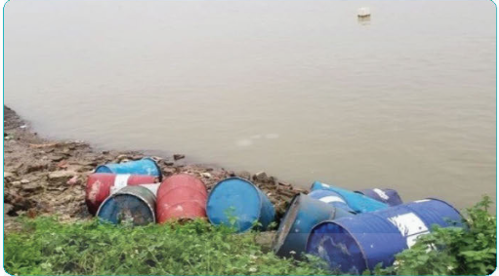
Một số hình ảnh cho thấy tác động xấu của thiên nhiên và con người đối với sông Hồng
Sông Hồng bị cạn nước do hạn hán
Sông Hồng bị con người xả chất thải xuống.

Slide 12


Slide 13
1. Lập và hoàn thành bảng mô tả về đời sống vật chất và tinh thần của người Việt cổ
Đời sống của người Việt cổ |  | Biểu hiện
Đời sống vật chất | Thức ăn (lương thực)
 | Nhà ở
 | Trang phục
 | Phương tiện đi lại
Đời sống tinh thần | Tín ngưỡng
 | Phong tục, tập quán

Slide 14
Đời sống của người Việt cổ |  | Biểu hiện
Đời sống vật chất | Thức ăn (lương thực)
 | Nhà ở
 | Trang phục
 | Phương tiện đi lại
Đời sống tinh thần | Tín ngưỡng
 | Phong tục, tập quán
Lúa gạo, chủ yếu là gạo nếp.
Nhà sàn được làm từ: gỗ, tre, nứa,…
- Nam đóng khố, mình trần, đi chân đất
- Nữ mặc váy, áo yếm.
Thuyền, bè là phương tiện đi lại chủ yếu.
Thờ cúng tổ tiên; thờ các vị thần tự nhiên.
- Nhuộm răng, ăn trầu, xăm mình,…
- Hóa trang, nhảy múa,… trong các dịp lễ hội.

Slide 15


2. Giới thiệu một câu chuyện dân gian về đời sống của người Việt cổ. Câu chuyện đó giúp em biết điều gì về đời sống của con người thời kì đó?

Slide 16


Slide 17
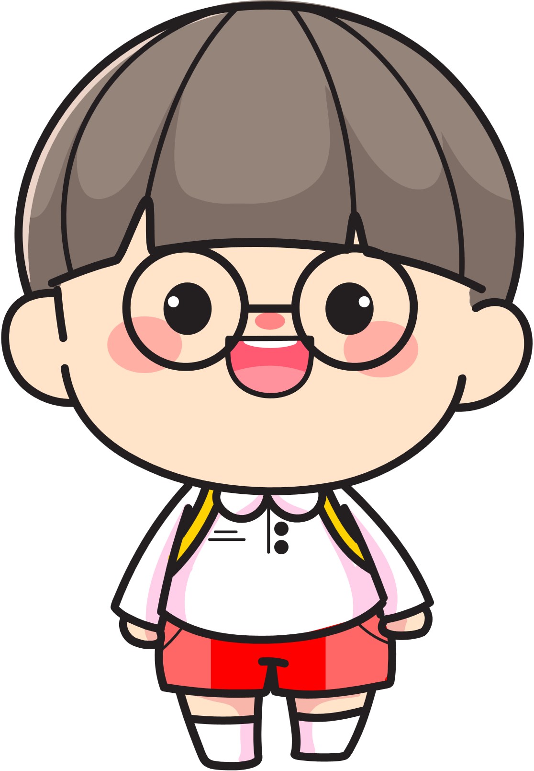
Qua những câu chuyện đó, em biết điều gì về đời sống của người Việt cổ?

Slide 18


Slide 19

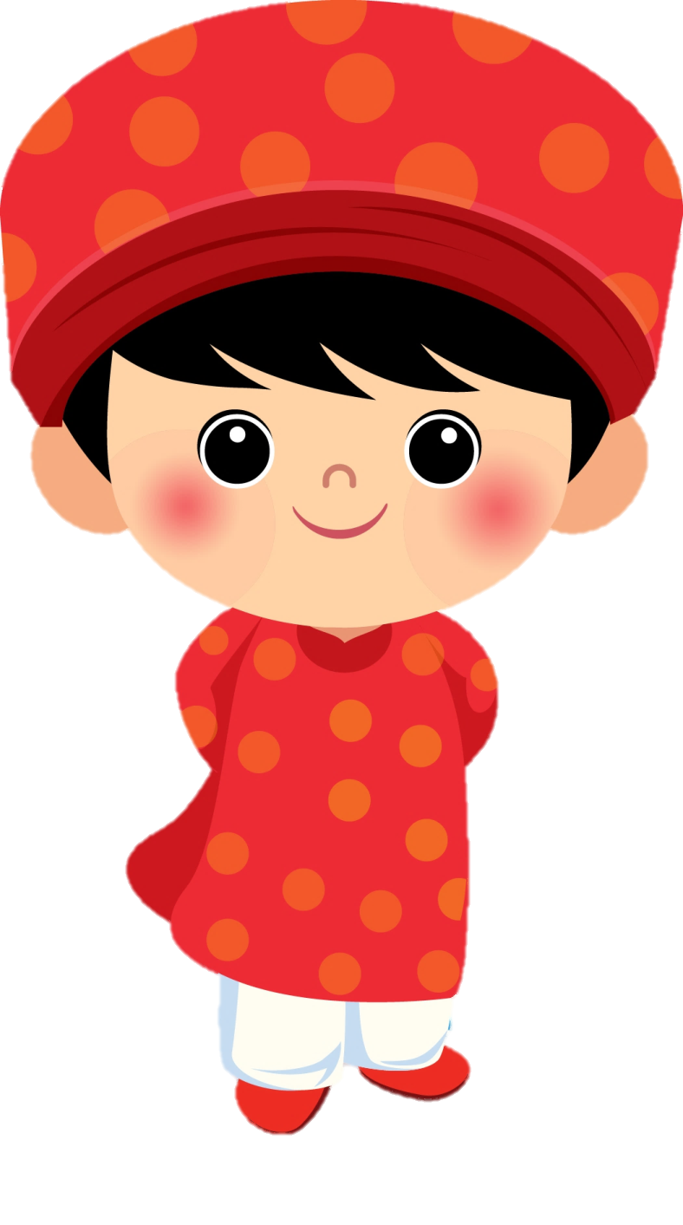
Em hãy tìm hiểu và kể tên một số phong tục tập quán của người Việt cổ còn được lưu giữ đến ngày nay?

Slide 20
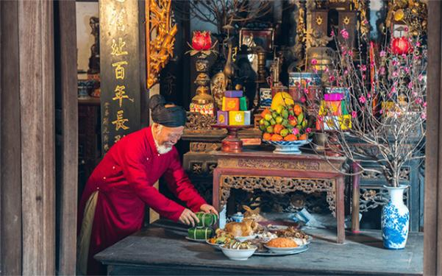
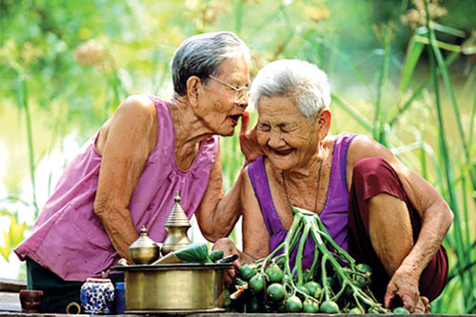
Tín ngưỡng thờ cúng tổ tiên
Tục ăn trầu

Slide 21
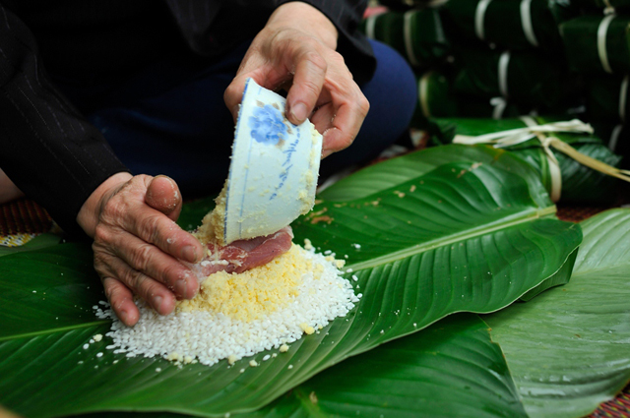
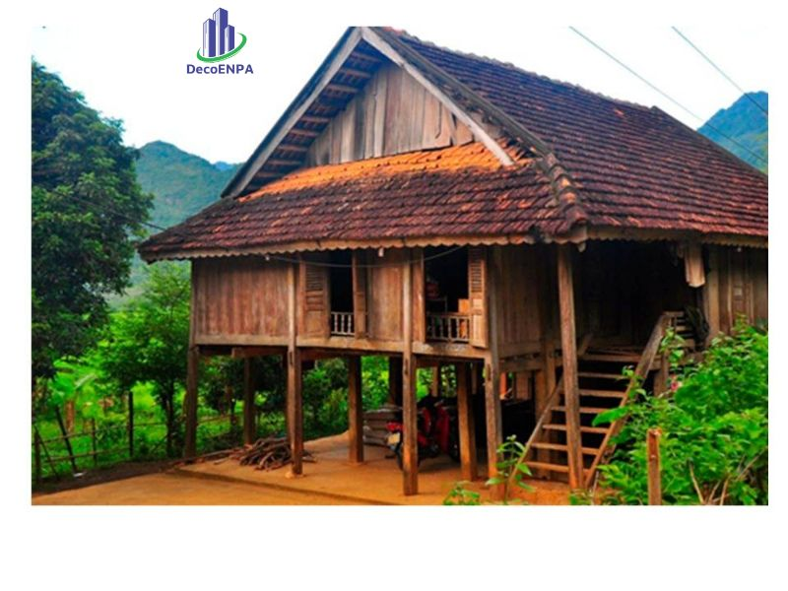
Tục gói bánh chưng, bánh giầy
Làm nhà sàn

Slide 22

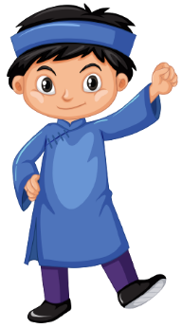
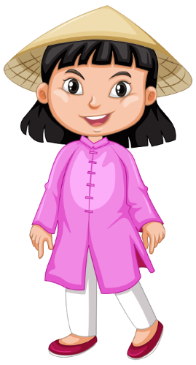
Ôn lại nội dung bài
Chuẩn bị bài 12

Slide 23


